Slide 1



ActionBar Toolbar
14_M1_U7_ACTION BAR_TOOLBAR
VÍCTOR JOSÉ VERGEL RODRÍGUEZ
victorvergel
@victorvergel
12/12/2023

Slide 2
ÍNDICE
Conexión con GitHub
  https://github.com/Tokio-School/master_android
Activitys Intents
ActionBar ToolBar
Para practicar

Slide 3
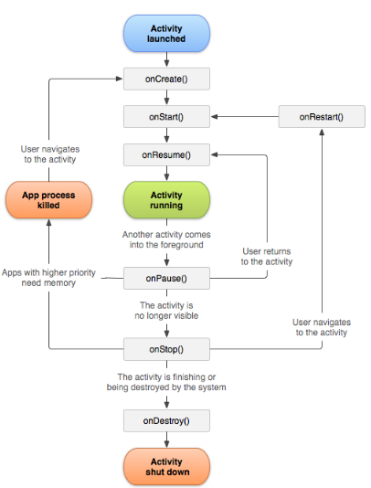

Activitys e Intents
Android Manifest. Configuración de los activitys

Slide 4
ActionBar
Ubicado en la parte superior de las aplicaciones con la finalidad de facilitar la navegación entre activitys
Menús personalizados:
<item
….
android:icon="@drawable/opcion4_marear"
app:showAsAction="ifRoom" />
  ifRoom: acción en el ActionBar con icono el elemento si tiene espacio la ActionBar
  withText: Incluir el texto en la ActionBar.
  never: no mostrar en la ActionBar el elemento, por lo tanto permanecerá en el componente Overflow.
  always: Mostrar en la ActionBar el elemento siempre, si no hubiera espacio recortará el resto de componentes (title).
  La propiedad orderInCategory nos indica la ordenación, cuanto más elevada más a la derecha.

Slide 5
ToolBar
Android y concretamente Android Lollipop trae consigo un nuevo concepto de ActionBar, en donde nos permite generar mayor integración con el resto de widgets. Android y concretamente Android Lollipop trae consigo un nuevo concepto de ActionBar, en donde nos permite generar mayor integración con el resto de widgets.
Podemos utilizar el ToolBar como una vista más dentro de nuestro layout.

Slide 6
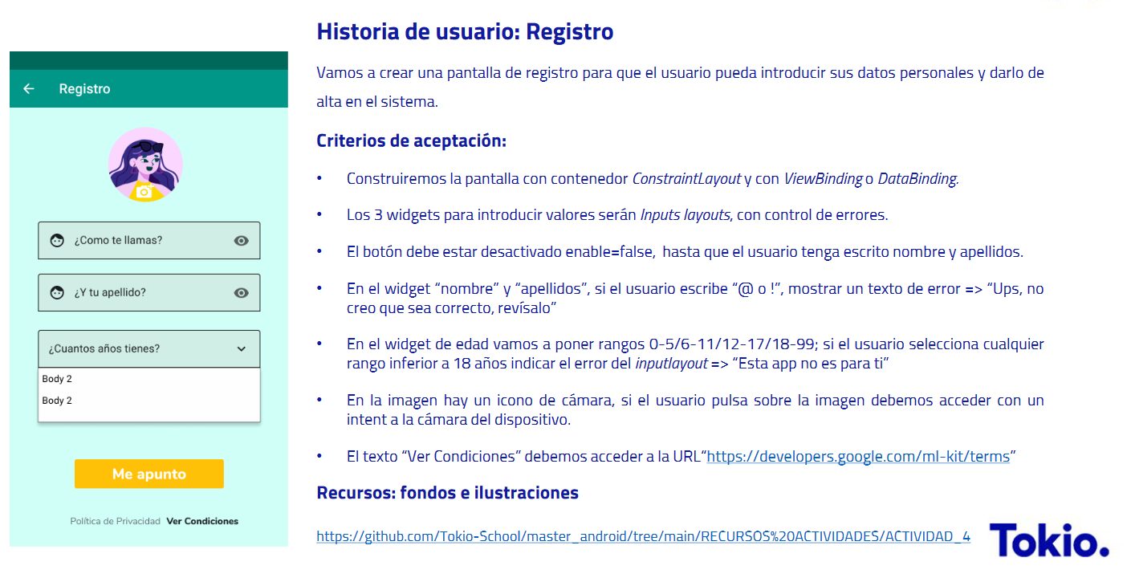
Para practicar
Actividad 4. Intent explícitos

Slide 7
Índice del video
Minuto - Contenido
00:00 – Presentación de la clase
3:00 – Activitys a través de un Intent
15:00 – Bundle
19:00 – Serializable y Parcelable
38:00 – ActionBar y Toolbar
43:00 – Mantener el mismo ActionBar a lo largo de los Activitys
48:00 - app:showAsAction="ifRoom“
56:00 – personalización del ActionBar - Toolbar

Slide 8
Aclaraciones
Notes:
Ejemplos-y-Ejercicios-no-obligatorios

Slide 9


GRACIAS
victorvergel
@victorvergel

